Slide 1


VY_32_INOVACE_CH.8.A.14-20
Název školy: ZŠ Štětí, Ostrovní 300
Autor: Mgr. Tereza Hrabkovská
Název materiálu: VY_32_INOVACE_CH.8.A.14_UHLÍK
Název: Uhlík
Číslo operačního programu: CZ.1.07/1.4.00/21.1693
Název projektu: PRIMA ŠKOLA
Vzdělávací oblast/obor: Člověk a příroda/Chemie
Tematický okruh/téma: Uhlovodíky/ Uhlík
Vytvořeno: 29. 12. 2011
ANOTACE: Materiál je určen pro žáky 8. ročníku a slouží k výkladu nového učiva.

Slide 2
Uhlík C
Nekovový prvek IV. A skupiny.
Velmi rozšířený prvek na Zemi i ve Vesmíru.
Je součástí všech organických sloučenin.
Uhlík je ve svých sloučeninách vždy čtyřvazný.
V přírodě se vyskytuje ve dvou formách – grafit a diamant.
Dále je obsažen v tělech organismů, uhlí, ropě a zemním plynu.

Slide 3

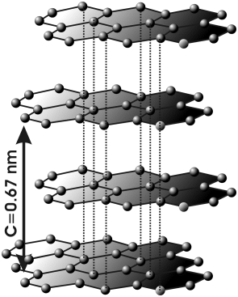
Grafit
Měkký nekovový minerál.
Vede elektrický proud.
Krystalická struktura grafitu je tvořena z vrstev atomů uhlíku, které jsou vázány do šestiúhelníků.
Používá se na výrobu tužek, elektrod,
tavících kelímků nebo jako moderátor
v jaderných elektrárnách.

Slide 4
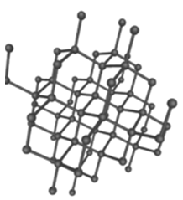
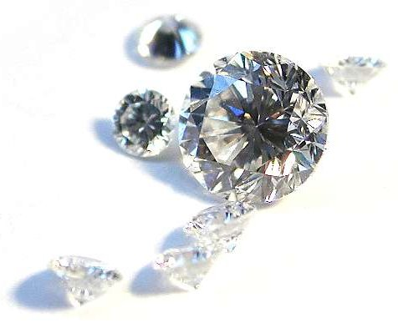
Diamant
Nejtvrdší přírodní minerál.
Chemicky čistý diamant je bez
jakéhokoliv zabarvení.
Hmotnost diamantu se vyjadřuje v karátech.
Diamant vybroušený do speciální formy pro vyšší lesk se nazývá briliant.
Diamanty se používají ve šperkařství.
Bezcenné nebo průmyslové vyrobené
diamanty se používají na výrobu
vrtných a brusných nástrojů.

Slide 5
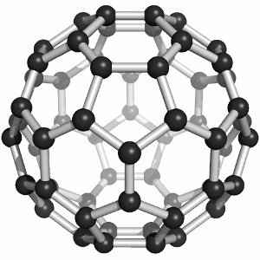
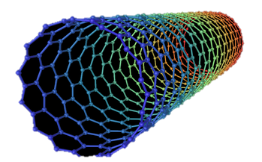
Fullereny
Vyrábějí se laserem z grafitu.
Jsou tvořeny atomy uhlíku uspořádaných
do kulovitého tvaru.
Svou strukturou připomínají fotbalový míč.
Nejpoužívanější a nejstabilnější fulleren obsahuje 60 atomů uhlíku – fullerit C₆₀.
Z fulerenů se vyrábí uhlíkové nanotrubičky, které se používají především v elektrotechnice.
Co ti říká předpona nano?

Slide 6
Metodický postup
Prezentace slouží k výkladu nové látky.
Žáci lokalizují uhlík v periodické tabulce a podle umístění vymezí jeho vlastnosti.
Uvedeme výskyt uhlíku.
Definujeme vlastnosti některých modifikací uhlíku.
Žáci jsou schopni podle odlišné krystalické struktury odlišit jednotlivé vlastnosti modifikací uhlíku.

Slide 7
Použité zdroje
Uvedené zdroje [cit. 2012-12-29]. Dostupné na WWW:
Saperaud, <http://cs.wikipedia.org/wiki/Soubor:Graphit_gitter.png>
Materialscientist, <http://cs.wikipedia.org/wiki/Soubor:Brillanten.jpg>
Sponk, <http://cs.wikipedia.org/wiki/Soubor:Buckminsterfullerene_animated.gif>
Uvedené zdroje [cit. 2012-12-29]. Dostupné pod licencí Creative Commons na WWW:
Mahahahaneapneap, <http://cs.wikipedia.org/wiki/Soubor:Eight_Allotropes_of_Carbon.png>
<http://cs.wikipedia.org/wiki/Soubor:Types_of_Carbon_Nanotubes.png>
Kliparty Office [online]. 2011 [cit. 2011-12-29]. Dostupné z www: <http://office.microsoft.com/cs-cz/>

